Slide 1
הכנת סגל מב"ל
היערכות למחזור מ"ה
2017-2018
(מאושר מפקד המב"ל)
Malop
inside

Slide 2
מטרות הכנת הסגל
תחקיר וסיכום מחזור מ"ד
ייצוב תוכנית הלימודים למחזור מ"ה (מיקוד בעונת התשתית וליבה)
גיבוש הסגל כצוות עבודה מגובש ומחויב
מוכנות לפתיחת שנת הלימודים במב"ל
העמקה מקצועית ושיפור מיומנויות הסגל
התאווררות וטעינת מצברים
הכנת סגל
מדריך מוכן ומיומן
התאווררות וטעינת מצברים
מוכנות למחזור מ"ד
הסגל כצוות מנצח

Slide 3
לוחות זמנים לתכנון
עיצוב הכנת סגל (בראשות אלוף)- 2.7
קורס קיץ לבינלאומיים- 3.7-24.8
הכנת סגל (פרק ראשון)- 23.7-3.8 (שבועיים)
יום היכרות למחזור מ"ה- 2.8
פגרת סגל- 6.8-17.8
קורס הכשרת סגלים מכללתי (3 ימים)- 8-10/8
הכנת סגל (פרק שני)- 20.8-31.8 (שבועיים)
פתיחת מחזור מ"ה- 3.9

Slide 4
מעצבים מרכזיים
קליטת שני אנשי סגל חדשים (בוגרי מב"ל) ופרידה מגו'ש
חילופי רע"ן הדרכה ורמ"ד קש"ח
גדילת הסגל
קידום כיוונים מחקריים במב"ל
היערכות למכרז אחוד ב- 2018 (אפשרות למעבר מוסד אקדמי)

Slide 5
הגיונות מבנה הכנ"ס מ"ה
תחקיר וסיכום מחזור מ"ד ⇦ הכנת סגל ומוכנות למחזור מ"ה
תעדוף עיסוק בעונת התשתית והליבה תחילה
מה שתחוקר במהלך השנה לא יתוחקר שוב בהכנת הסגל
זמן לעבודה עצמית למדריך ומוכנות טרם הצגת נושא
ערנות וגמישות למול לו"ז אלוף ומיצוי נוכחותו

Slide 6
מודל תחקור מחזור במב"ל
תחקור מחזור
תחקיר חניכים בצוותים
שאלון משוב סוף קורס
סיכום אישי חברי סגל
סיכום אלוף וריכוז הנחיות
סיכום רמטכ"ל
נייר סיכום אישי
שיחות סיכום (מדריך, מ. מב"ל)

Slide 7
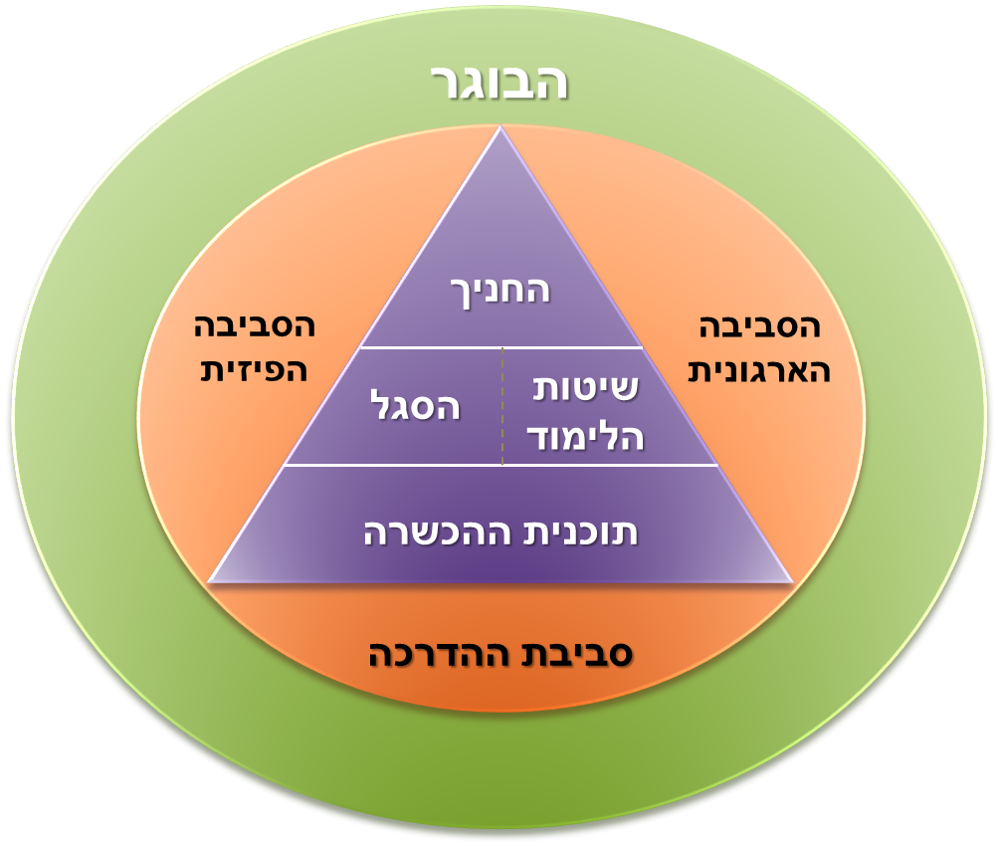
תחקור ממדי ההדרכה

Slide 8
תחומי עיסוק בהכשרת הסגל
מקצועי
הדרכתי
ניהול
גיבוש הסגל

Slide 9
מוקדי העמקה- מחזור מ"ג
מובל סגל
# | מוקד העמקה | מובילים | סטאטוס
1 | תיקוף דמות הבוגר ותוצר ההכשרה הרצוי | גו'ש | - לא לגעת
2 | תפקיד המדריך ותהליך הלמידה בצוות | עודד, אלי, ענת | - ניתן לשפר
3 | מטלות, עבודה שנתית והערכת חניך | חיים, אורן | - לתחקר שוב
4 | מיצוי הקורסים האקדמיים והיחסים עם אוניברסיטת חיפה | גו'ש, איציק | - ניתן לשפר
5 | תרבות הדיון, אתיקה והתנהלות | מתן | - לשמר
6 | מיצוי החניכים בתהליך ההוראה | חיים | - לשמר

Slide 10
מוקדי העמקה- מחזור מ"ד
מובל סגל
# | מוקד העמקה | מובילים | סטאטוס
1 | אופן ניהול תהליך העבודה השנתית | אלי
2 | איכות והיקף המטלות וניהול העומס לאורך השנה, ניהול מתח עונה מסכמת | חיים
3 | מידת היות המב"ל מותאם, גמיש ורלוונטי לאתגרי הביטחון הלאומי | גו'ש, ??
4 | השפעות לימודי אסטרטגיה על רגלי בטל"ם ואפשרויות ומיצוי נוספות | עודד
5 | תפקידי סגל מב"ל- העמקה בתפקיד המדריך | עודד
6 | שיטות הלימוד, מיצוי למידה אישית, צוות/קב', שימוש במבחנים | יוני, אורן
7 | שילוב חניכים בינלאומיים | ענת, מתן
8 | פיתוח אישי + חליפת לימוד מותאמת לחניך | אורן

Slide 11
מוקדי העמקה- מ"ד
אופן ניהול תהליך העבודה השנתית (תחקור למול השינויים שבוצעו במחזור) {אלי}
איכות והיקף המטלות וניהול העומס לאורך השנה, ניהול מתח הלמידה בעונה המסכמת {חיים}
מב"ל- מידת היותו מותאם, גמיש ורלוונטי לאתגרי הביטחון הלאומי {גו'ש}
השפעות לימודי אסטרטגיה על אשכולות הבטל"ם ואפשרויות אינטגרציה ומיצוי נוספות {עודד}
תפקידי סגל המב"ל (העמקה בתפקיד מדריך הצוות) {עודד}
שיטות הלימוד: (א) צוות אורגני לעומת קבוצות קטנות, (ב) מיצוי הלמידה האישית, (ג) שימוש במבחנים {יוני ואורן}
שילוב חניכים בינלאומיים במב"ל{ענת ומתן}
פיתוח אישי + חליפת לימוד מותאמת לחניך {אורן}
תפיסת הסיורים- פנים וחו"ל
תהליך הערכה ומישוב החניך
היערכות למכרז אחוד- משמעויות בקשר מול מוסד אקדמי אחר (גמישויות, תכני ליבה)
מובל צוותים ואיש סגל

Slide 12
מבנה הכנת סגל- תמונת על
 | א | ב | ג | ד | ה
שבוע 1 ((23-27/7 | תחקיר מ"ד והכוונת מ"ה (+אלוף) | יחסי סגל-סגל | בינ"ל, המחקר, עב' שנתית, תפקידי הסגל, מבנה שבוע לימוד (+אלוף) | ע"ע | מוקדי העמקה
שבוע 2 ((30/7-3/8 | ע"ע | הצגת אשכולות מ"ה +ערב גיבוש | הצגת אשכולות מ"ה (+אלוף) | יום היכרות מ"ה | יחסי סגל- חניכים
פגרה- שבועיים ((6-17/8 |  |  | וייס- הכשרת סגלים מכללתית (8-10/8) | הכשרת סגלים מכללתית (8-10/8) | הכשרת סגלים מכללתית (8-10/8)
שבוע 3 ((20-24/8 | יום למידת סגל (מקצועי לבטל"ם) (+אלוף) | ע"ע | ע"ע | יום למידת סגל (מיומנויות הדרכה) (+אלוף) | הקפאת תצורה מ"ה (+אלוף)
שבוע 4 ((27-31/8 | ע"ע | ע"ע | ע"ע | ע"ע | סיכום הכנ"ס ומוכנות למ"ה
 | פתיחת מ"ה (3/9)

Slide 13
שבוע 1 (23.7-27.7)
 | א (23.7) | ב (24.7) | ג (25.7) | ד (26.7) | ה (27.7)
נושא | תחקיר מ"ד והכוונת מ"ה (9:30-17) | יחסי סגל-סגל (8:30-17) | מוקדי העמקה מ"ה (9-16:30) | ע"ע | מוקדי העמקה מ"ה
8:30-10:00 | (9:30-11) פתיחת הכנ"ס (מד"ר)+ משוב קורס (מלו"פ), סיכום אישי מדריך: גו'ש (1* 45 דק') | סגל-סגל: העמקת ההיכרות (מד"ר ומלו"פ) | (9:00-9:45) קוד אתי לסגל מב"ל (יוני) | ע"ע | (9:00-11:00) מוקד העמקה- שיטות הלימוד (יוני ואורן(
10:30:12:00 | (11:15-12:45) סיכום אישי מדריכים*: חיים ואלי (2 *45 דק') | סגל-סגל: בניית צוות אפקטיבי (מד"ר ומלו"פ) | (10:00-11:00) מוקד העמקה: חניכים בינ"ל (ענת ומתן) | ע"ע | (11:15-12:15) מוקד העמקה: עבודות שנתיות (אלי)
13:00-14:30 | (13:30-14:45) המשך סיכום אישי מדריכים : (עודד* 45 דק'), (ענת* 30 דק') | סגל-סגל: בניית צוות אפקטיבי (מד"ר ומלו"פ) | (11:15-12:15) תפיסת המחקר במב"ל והכוונתו (ענת וחיים) | ע"ע | (12:30-13:45) הצגת יום היכרות מ"ה (2.8) + סימולציית גרף ראשונית (מתן)
15:00-16:30 | (15:00-16:30) סיכום אישי מד"ר + סיכום מחזור, הכוונת הכנ"ס ודירקטיבה למחזור הקרוב (אלוף) | סגל-סגל: מנגנונים שוטפים (מד"ר ומלו"פ) | (13:00-15:15) סגל-סגל: הגדרות תפקיד, מנגנוני עבודה מרכזיים (אלוף) | ע"ע | (14:30-17:00) גיבוש סגל ופרידה מגו'ש במסעדת פטרוזיליה (מתן)
17:00-18:30 |  |  | (15:30-16:30) מבנה שבוע הלימוד ועונות השנה (מתן)
אחר | אופציה: משוב אישי לסגל
הערות | נוכחות אלוף |  | נוכחות אלוף מ- 10:00




Slide 14
שבוע 2 (30.7-3.8)
 | א (30.7) | ב (31.7) | ג (1.8) (תשעה באב) | ד (2.8) | ה (3.8)
נושא | ע"ע הכנת תחומי תוכן | הצגת אשכולות** ותחומי תוכן מ"ה בהובלת הסגל | הצגת אשכולות** ותחומי תוכן מ"ה בהובלת הסגל | יום היכרות מחזור מ"ה | יחסי סגל- חניכים
8:30-10:00 | ע"ע | (8:30-9:30) אשכול בכירות ופיתוח אישי- אורן | (8:30-9:45) ציר מדיני (+סיור מזרח) חיים | היכרות | מעבר על החניכים (מתן) חלוקה לצוותים (מד"ר) + חלוקת מטלות לצוותים (ועודד)
10:30:12:00 | ע"ע | (9:45-10:45) תפיסת סיורי הבטל"ם- עודד | (10:00-11:30) ציר אינטגרטיבי (דגש על אסטרטגיה)- אלי (כולל פינקל ועינת) | היכרות | מעבר על שבוע הפתיחה (אלי)
13:00-14:30 | ע"ע | (11:00-12:15) מנגנוני ניהול שגרת הסגל- יוני | (11:45-13:00) ציר הגנה לאומית- משה | היכרות | מעבר על ידיעון+ סימולציית גרף 2 (כולל הגיונות)- (מתן), סיכום פרק א' הכנ"ס (מד"ר)
15:00-16:30 | ע"ע | (13:30-15:00) תכנים נוספים, סימולציית גרף, סיבוב א' (מתן) | (13:45-14:45) ציר כלכלי- עודד (15:00-16:00) ציר חברתי- שמוליק
17:00-18:30 |  | (15:30-16:30) סימולציית גרף, סיבוב ב' (מתן) | (16:15-17:15) קורסי מדע המדינה+ מסלולי לימוד- ענת (17:30-18:30) ייצוב מ"ה, מעבר עומסים +סיכום פרק א' הכנ"ס- אלוף |  | יחסי סגל-חניכים
אחר | סדנת ענף הדרכה | משובים לסגל אקדמי | נוכחות ביום- אלוף, פרופ' בן-דור | גוני מתגייס | חיים בחו"ל
הערות


Slide 15
פורמט סיכום אישי מדריך
הובלת הצוות כמדריך? (מבנה ותמהיל הצוות, תפקיד המדריך, טכניקות הלימוד)
מה תוכנן במחזור מ"ד בתחומי התוכן שתחת באחריותו? מה בוצע? ומה לא? מאין נבע הפער?
מיקוד בתכני עונה מתקדמת שלא תוחקרו עד כה!
אינטגרציית האשכול שבאחריותו עם שאר אשכולות הבטל"ם ועם לימודי האסטרטגיה?
התייחסות כללית:
דמות בוגר מב"ל בראייתו?
שנת הלימודים במב"ל?
התנהלות המכללה לביטחון לאומי?
תוכן | בוצע/לא בוצע | הסיבה לפער | תובנות מרכזיות

Slide 16
פורמט הצגת אשכול** (יוצג ע"י גורם סגל מוביל)
לקחים מרכזיים מהמחזור אחרון- ? הנחיות אלוף לאשכול?
היקף האשכול- היקף נ"ז, משכים? קשר בין תוכן אקדמי לחוץ-אקדמי
חפיפה ואינטגרציה- אינטגרציה נדרשת/חפיפות מול אשכולות אחרים? תכנים בהובלת גורם סגל אחר?
רציונל מארגן ואופן פריסת האשכול על פני השנה- ?

Slide 17
פורמט הצגת קורס/תוכן (יוצג ע"י גורם סגל מוביל)
לקחים מרכזיים מהמחזור האחרון- ? הנחיות אלוף בנושא?
היקף הקורס/תוכן- היקף נ"ז, משכים?
אשכול אליו משויך- הנתח היחסי של הקורס/התוכן באותו אשכול, אינטגרציה/חפיפות מול תכולות אחרות
מיקום הקורס/התוכן ע"פ השנה- באיזה עונה? קורס/תוכן קדם נדרש? אופן הפריסה (סמסטריאלי- פרוס/שנתי/סמינר רציף)?
הובלת הקורס/התוכן- תפקיד סגל המב"ל?
שיטות ההוראה בקורס/התוכן- ?
מאפייני המטלות והקריאה הנדרשת- ?

Slide 18
ריכוז הכנות נדרשות מהסגל- פרק 1
 | נושא | הובלה
שבוע 1 | ניתוח משוב המחזור | אורן
שבוע 1 | תחקיר אישי (ע"פ פורמט מוצע) | מדריכים *4, מדריכה אקדמית
שבוע 1 | סיכום אישי + ריכוז נקודות מתחקירים נוספים והנחיות אלוף | מד"ר
שבוע 1 | סיכום מחזור, מיקוד נושאי העמקה, דירקטיבה למחזור הקרוב | האלוף
שבוע 1 | סדנת סגל סגל | מד"ר ואורן
שבוע 1 | תפיסת המחקר והכוונתו | ענת וחיים
שבוע 2 | העמקה במודל בינ"ל | ענת ומתן
שבוע 1 | תחקיר ועמקה בשיטות לימוד | מד"ר ואורן
שבוע 1 | מבנה שבוע הלימוד+ הצגת יום היכרות מחזור מ"ה | מתן
שבוע 1 | במקביל- משובים אישיים לסגל מהאלוף | אלוף, מד"ר, מדריכים
שבוע 2 | הצגת אשכולות ותחומי תוכן מ"ה (ע"פ פורמט מוצע) | סגל מב"ל (לזמן את אונ' חיפה ונוספים)
שבוע 2 | יום היכרות + מעבר על החניכים | מתן
שבוע 2 | חלוקה החניכים לצוותים | מד"ר
שבוע 2 | מעבר על ידיעון וסימולציית גרף מ"ה | מתן
שבוע 2 | חלוקת מטלות לצוותים | עודד
שבוע 2 | יחסי סגל-חניכים | אלי בר-און, מתן ואורן

Slide 19
מפגש היכרות עם מחזור מ"ה (2.8)
ד (2.8)
7:30-9:00 | התכנסות, רישום, צילום וארוחת בוקר
09:00:10:00 | שיחת פתיחה והצגת עקרונות תוכנית הלימודים במב"ל (מד"ר)
10:00:10:30 | הפסקה והמשך קליטה
10:30-12:00 | הרצאת אורח- ליאור צורף
12:00-12:30 | ארוחת צהריים
12:30-13:30 | תדריך וחלוקת מטלה אישית
14:00-15:30 | מפגש סגל. עיבוד מפגש היכרות- תובנות מתהליך הקליטה, התרשמויות ולקחים, וכן מעבר על חניכים ומודל הצוותים

Slide 20
פגרת סגל (6.8-17.8)
נושאים לטיפול
קידום התכנים באתר מב"ל
ידיעון
תשתיות הלימוד (מסדר צוותי?)
מרכז המחקר
הכשרת סגלי מדריכים מכללתי 8-10/8
הכשרת סגלים חדשים לליווי קורס אסטרטגיה

Slide 21
שבוע 3 (20.8-24.8)
 | א (20.8) | ב (21.8) | ג (22.8) | ד (23.8) | ה (24.8)
נושא |  | ע"ע | יום למידת סגל – מיומנויות המדריך ו'מוכנות אישית' | יום למידת סגל– העשרה והעמקה מקצועית | הקפאת תצורה מ"ה
8:30-10:00 |  | ע"ע | שיטות לימוד (מלו"פ) | הרצאה- מערכות מורכבות (פיני יחזקאל) | שיעור פורטל מב"ל ותקשוב (אלון חן)
10:30:12:00 |  | ע"ע | שיטות לימוד (מלו"פ) | עיבוד הרצאת מערכות מורכבות- הובלת אלוף | הצגת תוכנית הלימוד מ"ה בשלמותה (מד"ר)
13:00-14:30 |  | ע"ע | שיטות לימוד (מלו"פ) | הרצאה על הודו (ע"י ?) | המשך הצגת תוכנית הלימוד מ"ה בשלמותה (מד"ר)+ סימולציית גרף מסכמת- (מתן)
15:00-16:30 |  | ע"ע | מעבר גרף וניתוח כלל עומסי מ"ה (מתן) | עיבוד הרצאת הודו- הובלת עודד | דגשים אחרונים להכנ"ס (אלוף)
17:00-18:30 | סיכום יום (אלוף)
אחר |  | פרטני- מדריכים מול מד"ר על אשכולות שבאחריותם |  | פרידה מצביה | מסדר מד"ר על סביבות הלימוד
הערות |  | הצגת ענף הדרכה המחודש ע"י מתן | אלוף נמצא 8:30-1630 | אלוף נמצא 8:30-17 | אלוף נמצא 11-16

Slide 22
שבוע 4- מוכנות לפתיחה (27.8-31.8)
 | א (27.8) | ב (28.8) | ג (29.8) | ד (30.8) | ה (31.8)
נושא | ע"ע | ע"ע | ע"ע | יום גיבוש | סיכום הכנת הסגל
8:30-10:00 | ע"ע | ע"ע | ע"ע | סיור סגל בצפון | נושאים פתוחים (מד"ר)
10:30:12:00 | ע"ע | ע"ע | ע"ע | סיור סגל בצפון | תחקיר הכנת הסגל (מד"ר)
13:00-14:30 | ע"ע | ע"ע | ע"ע | סיור סגל בצפון | דגשים אחרונים (אלוף)
15:00-16:30 | ע"ע | ע"ע | ע"ע | סיור סגל בצפון
17:00-18:30
אחר |  |  | חלון ליום מכללתי אחוד/ תוכן שיעלה בהכנ"ס |  | מסדר אלוף על מב"ל
הערות

Slide 23
ריכוז הכנות נדרשות מהסגל- פרק 2
 | נושא | הובלה
שבוע 3 | יום למידת סגל- העשרה והעמקה מקצועית | ענת
שבוע 3 | יום למידת סגל- מיומנויות המדריך ו'מוכנות אישית' | מלו"פ
שבוע 3 | ערב גיבוש סגלי ופרידה מגו'ש | מתן וצביה
שבוע 3 | הצגת מ"ה בשלמותו כולל סימולציית גרף מסכמת | מד"ר ומתן
שבוע 3 | מסדר מד"ר על תשתיות שנת הלימודים (פיזיות ומקוונות) | מד"ר, מתן
שבוע 4 | עבודה עצמית
שבוע 4 | תחקיר הכנ"ס | אלוף, מד"ר ומלו"פ
שבוע 4 | דגשים אחרונים | אלוף

Slide 24
סיכום
כל מחזור ומאפייניו- עיניים על החניך!
סגל ברמות בקיאות שונות עם מב"ל- דיפרנציאליות
תמיכה במקביל בקורס קיץ

Slide 25
חלוקת אחריות בסגל
סגל/ אחריות | יוני מד"ר | אלי מדריך | משה מדריך | שמוליק מדריך | עודד מדריך | חיים מדריך מומחה | ענת מדריכה אקדמית | מתן רע"ן הדרכה | אורן מ. מלו"פ
אשכול דומיננטי | בכירות: ק. מנהיגות מובילה שינוי שעות מפקד הרצאות בכירים | אינטגרטיבי: ק. אסטרטגיה סימולציה מדינית-בטחונית | הגנה לאומית: ימי הגנה לאומית סיורי מודיעין ימי סייבר ביקור במל"ל | חברתי: ק. חברה ישראלית +סיור ק. המפעל הציוני (אבות האומה+ יום עיון בן גוריון) סמינר שחיתות ציבורית מסע אישי | כלכלי: ק. כלכלת ישראל סמינר כלכלה גלוב' ק. כלכלה מתקדם | מדיני: ק. מדיניות חוץ +סיור משה"ח ק. סיור חו"ל מערב סיור חו"ל מזרח | מדע המדינה ומחקר: ק. גישות ואסכולות ק. תשתית הבטל"ם | אוריינות אנגלית קריאה מהירה | מובילות
תוכן אחר |  | שבוע הפתיחה סיור נאט"ו וא"א סיור מזרח לצוות | סיור ירדן יום עיון 1 ק. מזה"ת סמינר צבא-חברה סיור מזרח לצוות | יום עיון 2 סיור מזרח לצוות כנס בינתחומי | סיורי הבטל"ם ק. משפט ציבורי בט"פ סיור מזרח לצוות |  | עבודות שנתיות מסלול מחקרי למידת הסגל | מפגשי רשת ערבי מפקד כנס המכללות שבוע מסכם | תוכנית פיתוח אישי קורס מתוקשב
תפקידים נוספים |  | מדריך צוות | מדריך צוות כניסה לתפקיד | מדריך צוות כניסה לתפקיד | מדריך צוות ניהול ידע | עמית מחקר | ליווי צוות בינ"ל | קורס קיץ גרף שנתי תרגום | משובים הכנות סגלים

Slide 26
תכנים נוספים לשיבוץ
מעבר על רציונל הקורס, מטרותיו ורמות ידע נדרשות
הצגות של פרויקטים שהוטלו לפיתוח לסגל
תהליכי הפקת לקחים לקורס- משובים ותחקירים
מיצוי העבודה מול אוניברסיטת חיפה
למידת מבוגרים- עבודה על לפטופים וסלולארי ועוד
סריקת החלטות אלוף בנוגע למב"ל מ"ד
מחקר במב"ל
מאפייני המדריך במב"ל
פגישה עם פרופ' המלווים את מב"ל
אופן מיצוי ידע ויכולות החניכים- קורס וצוותים
מטלות חניכים- בדיקה ואופן הערכה
הערכה ומישוב חניך- החניך מצטיין
ניהול הידע בקורס ופורטל מב"ל- אפיון
מובילות ופיתוח אישי
סדנת צבא-חברה
הצגת מחזור מ"ה ל'דירקטריון בכיר'
ניתוח עומסים בקורס ואיזון בין "שנת משפחה" ושנת לימודים
משוב אלוף לסגל מב"ל
הצגה סופית גרף מב"ל והקפאת תצורה
סיור/הרצאה פותחת ראש ודיון על תפיסת הבטל"ם הנדרשת
מועדון "הסרט הטוב"- Eye in the sky

